Slide 1
Модуль 4. Разработка программ с интерфейсом на Python
Лисов Андрей Анатольевич
Кафедра ЭпМЭМ

Slide 2
Предподготовка
1. Установить «Qt Designer», ссылка: https://build-system.fman.io/qt-designer-download
2. Установить библиотеку PyQt6 (или иную последнюю версию), команда для установки:
pip install PyQt6
3. Документация к библиотеке https://doc.qt.io/qt-6/widget-classes.html
Дополнительные материалы
1. Краткий туториал по работе с Qt Designer (для навигации по видео можно использовать встроенные главы):
https://www.youtube.com/watch?v=VGv7qOlzzgQ&t=7s&ab_channel=%D0%97%D0%B0%D0%BC%D0%B5%D1%82%D0%BA%D0%B8%D0%90%D1%80%D0%B4%D1%83%D0%B8%D0%BD%D1%89%D0%B8%D0%BA%D0%B0
2. Пример создания окна авторизации: https://www.pythontutorial.net/pyqt/qt-designer/
3. Пример создания калькулятора: https://habr.com/ru/articles/586730/

Slide 3
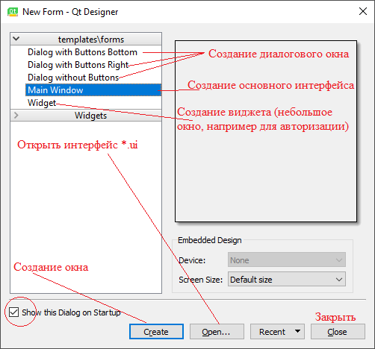
Внешний вид окон Qt Designer
Qt Designer позволяет создавать интерфейсы для программ, написанных на языке программирования Python.
При открытии программы всплывает окно справа.
Всего можно создать 3 основных вида этих окон: диалоговые окна с выбором действий (Да/Нет/Закрыть), основное окно программы и виджет – это небольшое окно, которое например может применяться при авторизации пользователя и запускать то или иное окно в зависимости от введённых данных.

Slide 4
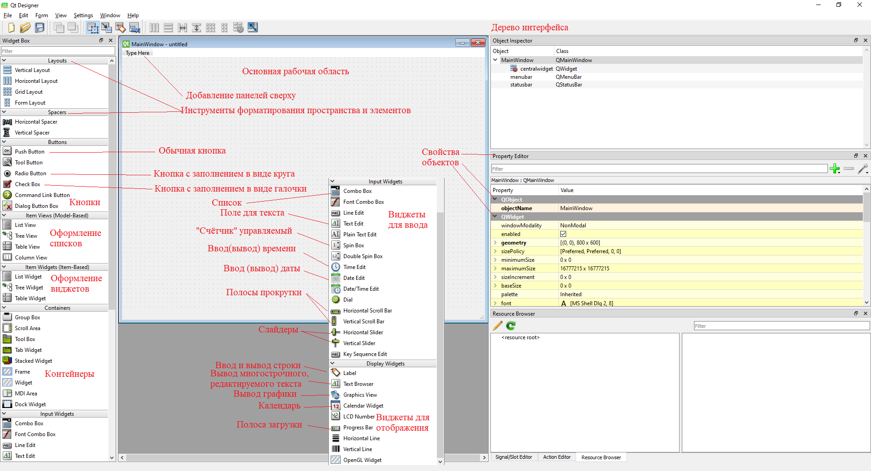
Обзор интерфейса Qt Designer

Slide 5
Обзор интерфейса Qt Designer
Полное описание всех элементов (виджетов) Qt Designer можно найти здесь:
https://doc.qt.io/qt-6/widget-classes.html
Частичное описание на русском:
http://doc.crossplatform.ru/qt/4.7.x/widgets-and-layouts.html

Slide 6
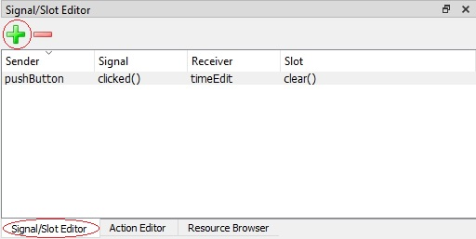
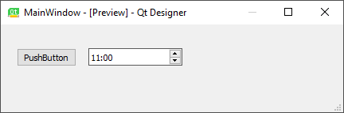
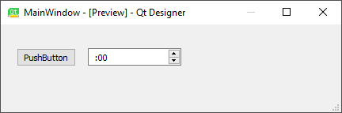
Задание функций без программирования
В случае, когда кнопка или иной объект отвечает за простое действие (очистить, установить значение, удалить и т.п.), то можно воспользоваться встроенным редактором сигнала и слотов (рисунок справа). Добавление происходит при помощи значка «+» (рисунок справа).
Сигнал – это событие, что поступает от объекта (например нажатие кнопки), а слот – то, что происходит с этим объектом, то есть действие над ним.
На рисунках справа показан результат работы функции выше. При нажатии кнопки, поле времени очищается.

Slide 7
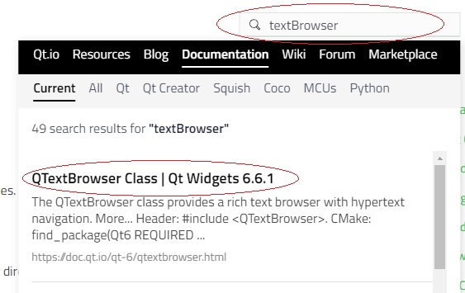
Работа с документацией
Ссылка: https://doc.qt.io/qt-6/widget-classes.html
Прежде, чем начать работу следует пояснить, что PyQt 6 библиотека работающая по принципам объектно-ориентированного программирования. Это значит, что вы не всегда сможете найти слоты, сигналы и функции к интересующему виджету с главной страницы по причине того, что требуемый объект является не родительским, а дочерним и наследует (inherit) свойства родителя.
Пример – textBrowser, его нет на главной странице и его следует искать через поиск:

Slide 8
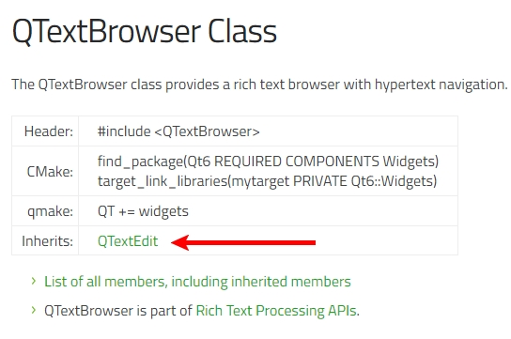
Работа с документацией
Перейдя на страницу, вы скорее всего не обнаружите интересующую вас функцию, сигнал или слот, тогда в этом случае следует обратить внимание на то от какого класса textBrowser наследует свойства:
Перейдя по ссылке вы уже скорее всего обнаружите требуемые слоты, сигналы и функции. В противном случае двигайтесь по родителям выше.

Slide 9
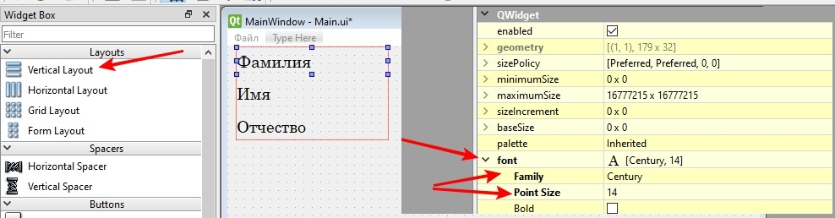
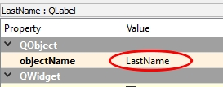
Пример разработки ui-интерфейса без перевода в *.py-файл
Задание: разработать окно, в котором вводится в специальное поле вводится ФИО, есть кнопки действий: отправить данные, считать данные; есть место для отображения графики.
1. Открываем Qt Designer и выбираем Main Window
2. При помощи инструмента «Vertical Layout» создадим область для ФИО (выравнивание по горизонтали). Важно. «Vertical Layout» удобнее редактировать, когда в нём нет никаких элементов.
3. При помощи инструмента «label» создадим надписи и изменим шрифт, можно дать «label» уникальное название в поле «objectName» в инспекторе, но это не обязательно. «label» желательно переносить в «Vertical Layout» после задания свойств и текста (так удобнее).

Slide 10
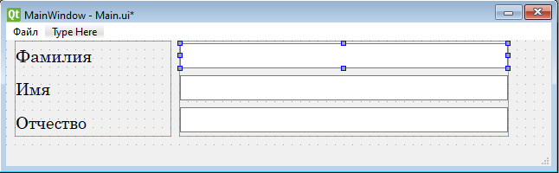
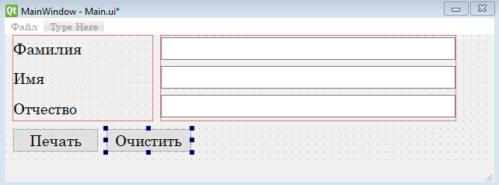
4. Далее, используя инструмент «Line Edit» (Input Widgets) и «Vertical Layout» создать структуру ниже:
4. Дать каждому «Line Edit» уникальное имя («LastNameValue» – поле напротив фамилии, «NameValue» – поле напротив имени, «MiddleNameValue» – поле напротив отчества)
5. Добавим кнопку «Push Button» для печати введённых данных в textBrowser (который создадим позже), отредактируем свойства, добавим уникальное имя в поле «objectName» (PrintButt), добавим также кнопку для удаления введённых данных (ClearButt).

Slide 11
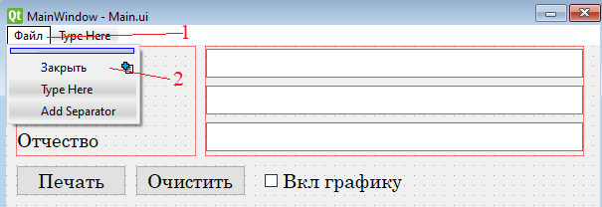
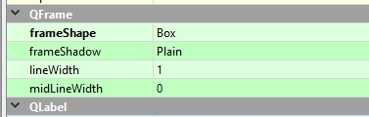
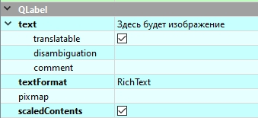
6. Добавим команды сверху панели окна. По кнопке «Type Here» напечатаем сначала «Файл», а потом добавим в этот список «Закрыть», для данной кнопки дадим имя «CloseWindow» в поле «objectName» в инспекторе.
7. Добавим виджет для отображения графики – label (имя – «GraphLabel»). После растягивания label можно немного изменить его представление – добавить текст («здесь будет изображение»), рамки (свойства – Qframe – frameShape – box, см. рис.). Также установим флаг масштабирования контента (Qlabel – scaledContents, см. рис.)

Slide 12
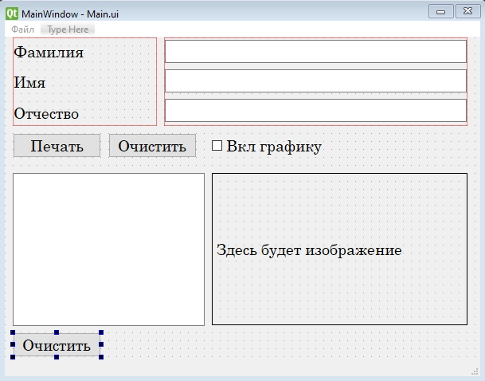
8. Добавим Check Box (имя – checkGraph), для включения и выключения графики в будущем.
9. Добавим textBrowser для вывода текста (имя – «textBrowser») и кнопку для очистки содержимого (имя – «ClearButt_2»).
10. Сохраним интерфейс в папку с проектом под именем «Main.ui» и запустим скрипт «InterfaceTemplate.py»

Slide 13
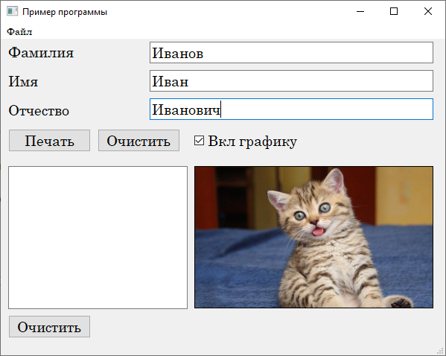
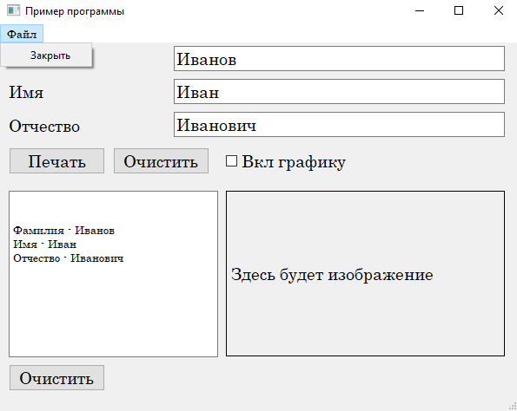
В результате мы получим следующие скриншоты работы.

Slide 14
Конвертирование .ui в .py
Для этого нам во-первых понадобится PySide6, команда для установки:
pip install PySide6
Если вы не делали файл ресурсов .qrc (кастомные иконки, изображения, ссылки и т.д), то в терминале нужно ввести команду:
pyside6-uic "название интерфейса.ui" > «название файла.py»
Например, pyside6-uic design.ui > design.py
В противном случае сначала конвертируем файл ресурсов:
pyside6-rcc "название файла ресурсов.qrc" > "название файла ресурсов_rc.py"
Например, pyside6-rcc files.qrc > files_rc.py
После импортируем полученный скрипт в основной код как любую другую библиотеку и обращаемся к его объектам как обычно.

Slide 15
Задание
1. Дополнить ранее созданный интерфейс отображением текущего времени при нажатии кнопки «Печать».
2. При помощи виджета «Time Edit» отобразить текущее время к окне.
Подсказки:
-для работы со временем использовать библиотеку «time»;
«Time Edit» наследуемый объект;
- если всё равно сложно найти Time Edit : https://doc.qt.io/qt-6/qdatetimeedit.html).

